Slide 1
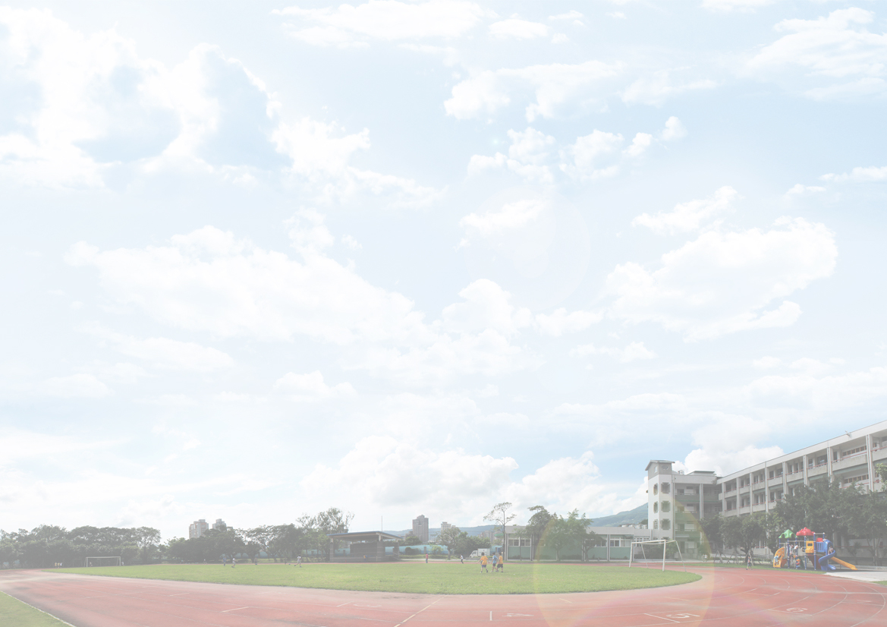
103學年度 校務經營報告
報告人 校長 何怡君
(O)28912764#111
(M)0926-143106
E-mail：hoichun@tp.edu.tw

Slide 2
１與1.1的差異
1x1x1x1x1x1x1x1x1x1=？
1.1x1.1x1.1x1.1x1.1x1.1
x1.1x1.1x1.1x1.1=？
每個人願意多付出0.1，
其效果就不同！

Slide 3
感恩！感謝！
感謝家長的支持與協助，學校各項業務皆依規畫執行！
親、師是教育合夥人，需互助合作，學生才能成為最大的受益者！
每個人願意多付出0.1，其結果必然不同！

Slide 4
感恩！感謝！
如同1乘以再多次還是1；但1.1x1.1乘10次，其結果就會是2以上。相信行政、教師、家長若能「以學生為學習主體」，校務的討論與發展就能獲得良好的協商與共識來推動。

Slide 5
答覆家長的建議
一、營養午餐食用油問題。
二、工程問題
二、飲水機飲水過熱問題。
三、學校小黑蚊問題。
四、小操場裝設籃球框問題。
五、英語教學問題。

Slide 6
目前學校概況
●校地2萬多平方公尺。
●班級-小學部21班，計415人。
●幼兒園4班(含三歲一班)，計117人。
●資源班2班。
●部分弱勢學生(37%)，需要大家的支
援與資源。

Slide 7
行政處室介紹
一、處室及組別
教務處—處理教師教學與專業發展事務
28912764#100
主 任 徐佳瑀
教學組長 胡靜怡
資訊組長 施翔禮
註冊(含設備)組長 何嘉琦
圖書室幹事 余佳儒

Slide 8
行政處室介紹
一、處室及組別
學務處(原訓導處)—處理學生事務
28912764#200
主 任 詹淑珍 營養師 蕭清月
生教組長 李泰霖 護理師 李柔緗
衛生組長 鄭川淼
體育組長 于文灝

Slide 9
行政處室介紹
一、處室及組別
總務處—處理學校設施與工程
28912764#300
主 任 高美莉
事務組長 曾國炫
出納組長 林梅蘭
文書組長 徐錦芳

Slide 10
行政處室介紹
一、處室及組別
輔導室—處理學生特殊需求與親職教育
28912764#500
主 任 曾麗美
特教組長 柯娜雯
專任輔導老師 吳明敏

Slide 11
102學年度校務經營檢討
一、交通安全評鑑全國優等。
二、各處室各項例行性、專案業務皆依
規畫執行完成。
三、學校設施
1.觀音、陽明、丹鳳補強工程(全校建
物皆已補強完成)暨陽明樓外牆整修
工程。
2.圍牆整修工程。

Slide 12
103學年度校務經營
★持續執行各處室各項例行性、專案業
務。
一、學校設施
1.無障礙電梯招標與施作(10月~明年5
月)。
2.全校音響修繕(明年7月)。
3.大屯樓報廢、申請拆除執照及先期規
畫費。
4.爭取七星樓屋頂防漏整修統籌款整修。

Slide 13
103學年度校務經營
二、學生學習
1.例行性業務執行(課後照顧、課後社團、
攜手激勵班……)
2.專案業務-
(1)教務處：客語生活學校（偶戲課程）、藝術深耕、資訊精進專案、閱讀教育、教育優先區陶藝課程、鳳甲美術館藝術專案、市府美展、公民會館美展…

Slide 14
103學年度校務經營
二、學生學習
2.專案業務-
(2)學務處：傳統藝術（漢鼓）、校際交
流、遊學趣、客語布袋戲、五人制足
球訓練基地……

Slide 15
103學年度校務經營
二、學生學習
2.專案業務-
(3)輔導室：
A.社區資源-EQ教育、彩虹媽媽、大愛媽
媽之品格教育
B.八頭里仁協會-植穗營

Slide 16
103學年度校務經營
三、教師專業成長
1.提升教師資訊能力
2.教師專業發展評鑑參加人數已達
三分之二。
3.教師社群組織與進修。
4.校長教室走察。

Slide 17
與家長的分享
一、重視孩子的品格教育-養成好品格。二、協助老師奠定孩子厚實的學習基礎。
三、鼓勵孩子參加多元的才藝學習。
四、學校免費的才藝學習-
(1)教育優先區之陶藝、漢鼓之學習。
(2)客語生活學校之布袋戲。
(3)校隊-合唱團、手球、足球、扯鈴、
田徑隊

Slide 18
103學年度校特別業務
一、校務評鑑
二、協助家長會、教師會
之校長遴選工作。

Slide 19
結語
★再次感謝大家的支持，個人仍會永保初心，為教育，為孩子持續努力至任期結束！
★期盼：學校需要行政、教師、家長與社區互相溝通，互相體諒，共同合作，才會進步與發展！
今日的努力是明日的成果！

Slide 20
謝謝！
請指正！

Slide 21
腦力激盪
請算算看一共幾個正方形？

Slide 22
腦力激盪
請用一筆畫完四條線，這四條線正好穿連下圖之九個點，且每點只能被穿越一次。
● ● ●
● ● ●
● ● ●

Slide 23
腦力激盪
獻上四 言律詩一首:
龠天爝鲎，氣瓞欷鹾，
太毹鼗匏，熱龠勰鹨，
顧郄鹱貅，好陬隰隳，
自隈薹飨，己骱酃偾。

